Slide 1

Presentación SKY

Slide 2
Definición SKY
SKY es un sistema de control de ventas para estaciones de servicio desarrollado por Insepet.
SKY usa una conexión de RED Wifi Independiente en la EDS para conectar directamente cada dispensador de la Estacion con el servidor SKY donde se encuentra alojada la Base de datos en la Nube Informática.
La Estacion no requiere de un computador en sitio para que SKY funcione ya que toda transacción SKY sale directamente de la red WIFI a la Nube informática.
SKY cuenta con dos tipos de sistema:
Sky Full (Con base de datos Web y funcionalidad FULL)
Sky Printer: (Solo impresión de recibo en dispensador sin conexión WEB).

Slide 3
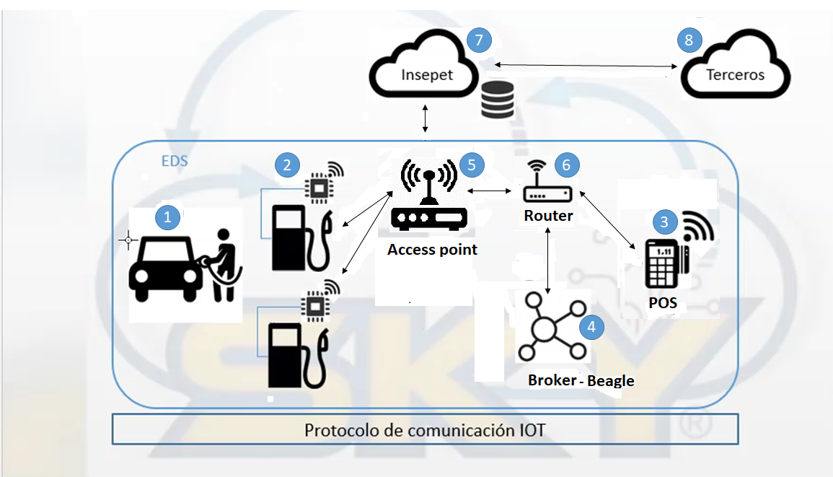

Arquitectura General SKY Full

Slide 4
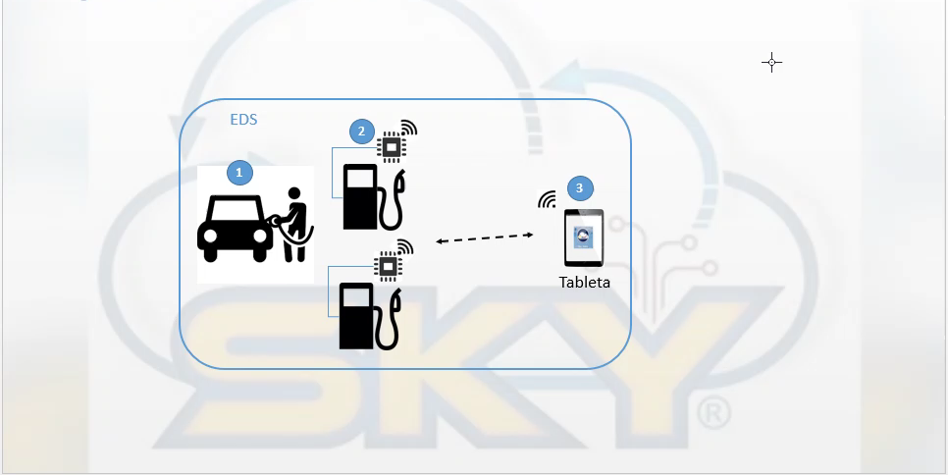
Arquitectura General SKY Printer

Slide 5
FUNCIONES DE SKY

Slide 6
Combustible
Programación y venta de combustible (desde dispositivos como POS,PDA, Tabletas con sistema operativo Android)
Anticontaminante
Control y resumen de ventas por turno
Consignación de dinero
Control de forma de pago
Actualización en línea y programación de cambio de precios
Niveles de precios
Impresión de recibo
reportaría

Slide 7
Canastilla
Programación y venta de productos (desde dispositivos como POS, PDA, Tablet con sistema operativo Android)
Identificación de producto por código de barras o QR
Control y resumen de ventas por turno
Creación y actualización en línea de productos
Impresión de recibo
Reportera

Slide 8
Flota
Registro de clientes (centro de costo) y vehículo
Identificación de vehículos por Ibutton y tag
Gestión de restricciones a vehículos por visita, cantidad, combustible, día y estación
Descuento o precio especial
Gestión de saldo

Slide 9
Inventario Combustible
Conciliación inventario combustible
Tabla de aforo
Ingreso alturas automáticas con VeederRoot o manuales
Estado tanques

Slide 10
Reportes
Conciliación inventario combustible
Lecturas electrónicas
Movimiento saldo cuenta cliente
Tabla de aforo
Turno
Ventas combustible
Ventas combustible por islero
Ventas por cliente
Ventas estación

Slide 11
Usuarios
Creación y gestión de usuarios administradores
Creación y gestión de usuarios vendedores (isleros)

Slide 12
OTRAS FUNCIONES DE SKY

Slide 13



Venta de Seguros
Recarga de celulares
Corresponsal bancario

Slide 14
Gracias

